Slide 1
云核心网高稳智能体故障快速恢复
AWS与微软技术路径对比与启示
基于AWS DevOps Agent与Microsoft AIOps Triangle System的对比分析
（2025-2026）
Agent自治
Skill优化
多Agent协作
故障快速恢复

Slide 2
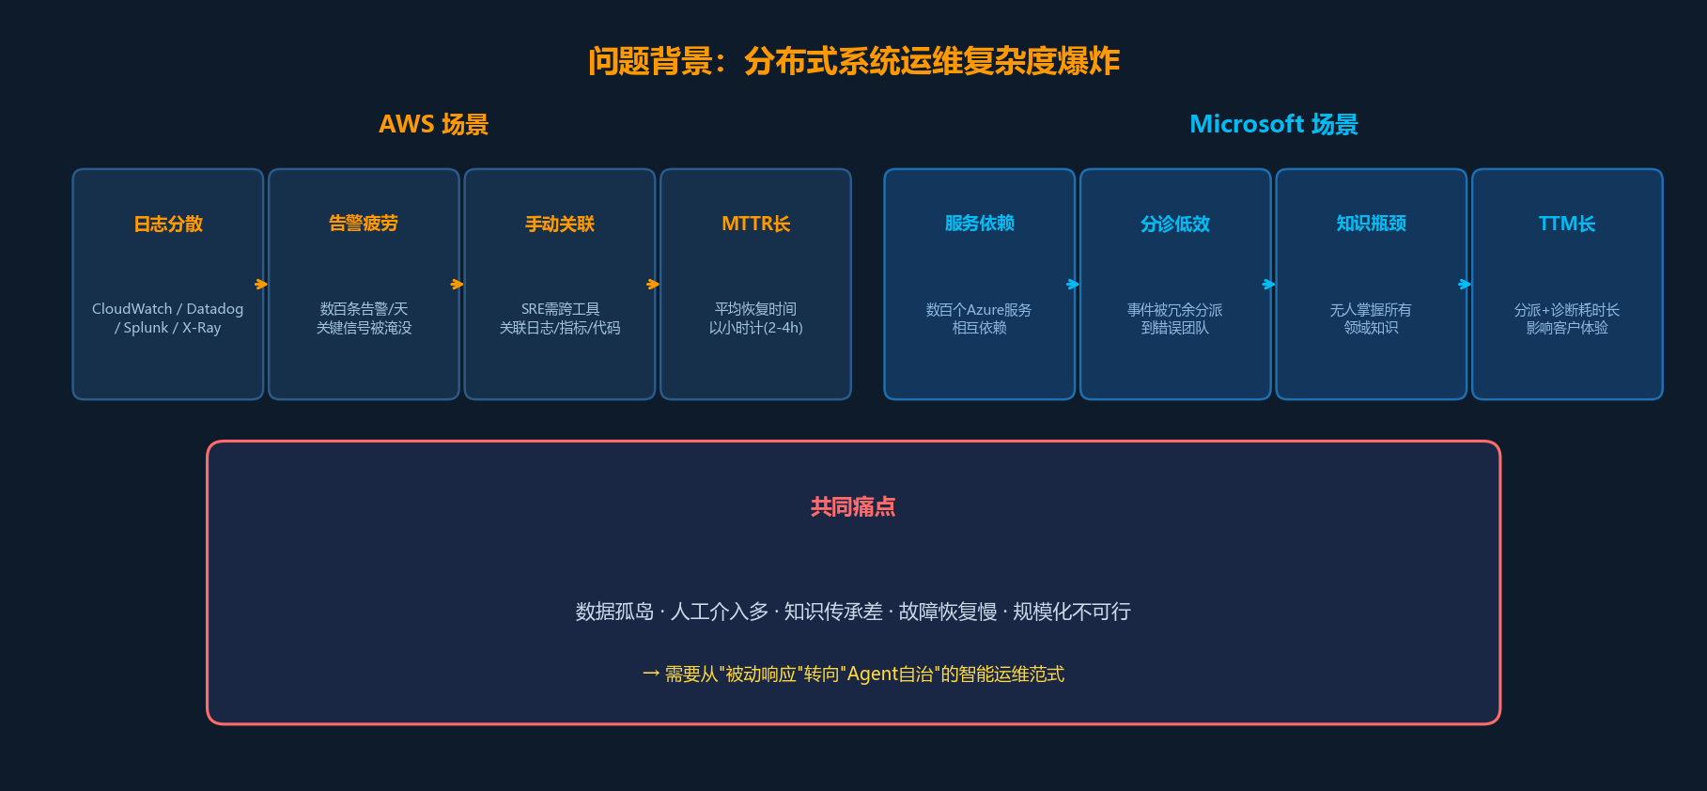
问题背景：分布式系统运维复杂度爆炸

Slide 3
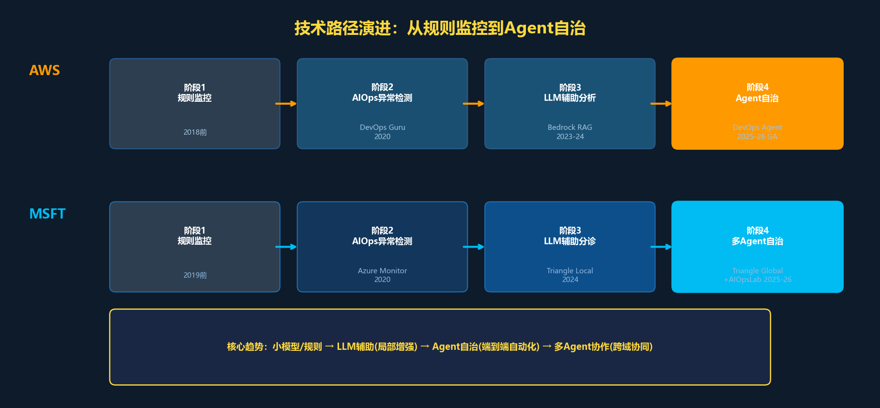
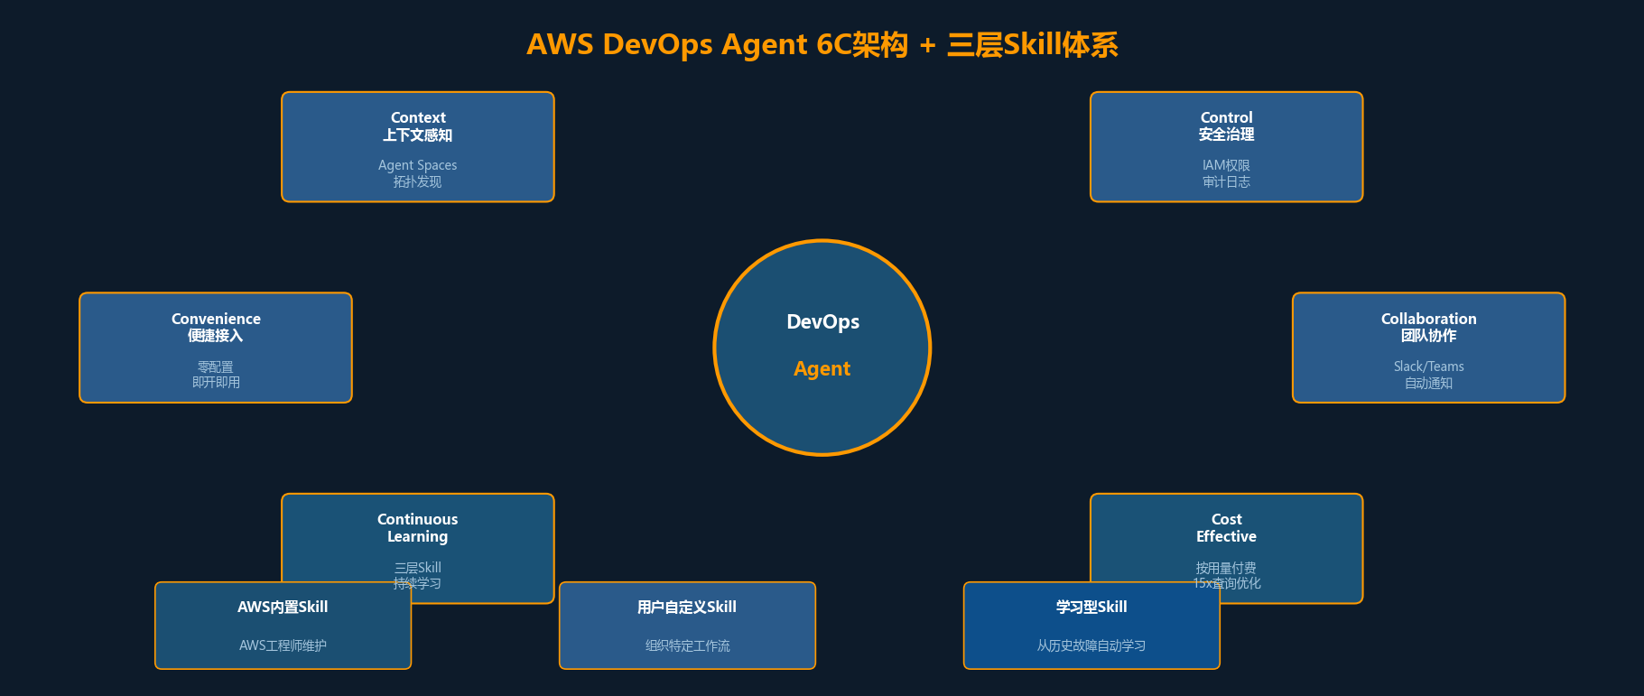
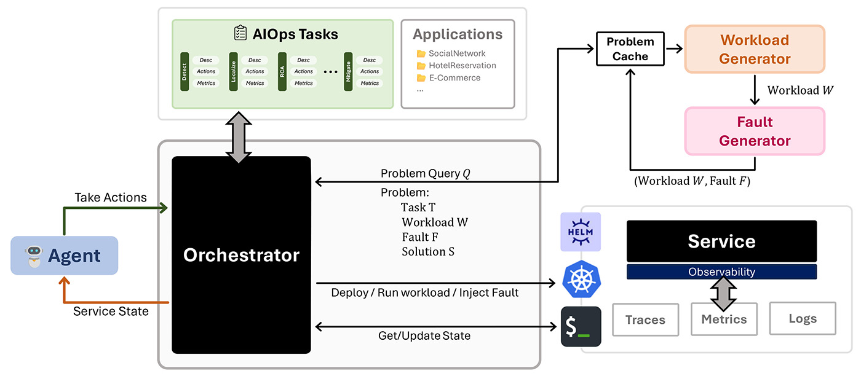
技术路径演进：从规则监控到Agent自治
AWS DevOps Agent 架构
Microsoft AIOpsLab + Triangle System

Slide 4
AWS
DevOps Agent + Bedrock AgentCore
Microsoft
Triangle System + AIOpsLab
问题背景
问题背景
分布式系统复杂度剧增，告警疲劳严重
SRE需手动关联日志/指标/部署历史，MTTR以小时计
数据分散在CloudWatch、Datadog、GitHub等多工具
Azure数百个服务相互依赖，事件分诊效率低
无人能掌握全部领域知识，导致冗余分派和TTM延长
手动诊断已无法应对规模化运维需求
技术路径演进
技术路径演进
规则监控(2018前) → AIOps异常检测(DevOps Guru, 2020)
→ LLM辅助根因分析(Bedrock RAG, 2023-24)
→ Agent自治运维(DevOps Agent, 2025-26 GA)
规则监控(2019前) → AIOps异常检测(Azure Monitor, 2020)
→ LLM辅助分诊(Triangle System Local, 2024)
→ 多Agent自治(Triangle Global + AIOpsLab, 2025-26)
关键技术
关键技术
① DevOps Agent基于AgentCore，6C能力(Context/Control/Convenience/Collaboration/Continuous Learning/Cost)
② 三层Skill体系：AWS内置 + 用户自定义 + 学习型Skill(自动从历史故障中学习)
③ 拓扑智能：自动发现资源依赖，跨账户跨云
④ Agent Spaces治理模型，不可变审计日志
① Triangle System: Local Triage(单Agent二值决策) + Global Triage(多Agent协商分诊)
② AIOpsLab开源框架：覆盖故障注入→检测→诊断→缓解全生命周期
③ Agent-Cloud Interface(ACI)标准化接口
④ GPT语义嵌入 + TSG知识编码
效果指标
效果指标
MTTR↓75% | 调查加速80% | 根因准确率94% | WGU案例: 2h→28min
分诊准确率90% | TTM↓38% | 事件调查自动化90% | 6团队上线, 15+接入中
对云核心网高稳智能体的启示
对云核心网高稳智能体的启示
三层Skill架构值得借鉴，学习型Skill实现知识持续积累
拓扑智能是快速定位跨域故障的关键能力
Agent Spaces治理模型保障自治安全性
多Agent协作分诊模式适合复杂网络拓扑的故障定位
ACI标准化接口值得参考，实现Agent与系统解耦
人机协同分层自治(In/On/Out of loop)是安全演进路径
数据来源: AWS DevOps Agent官方博客(2025-2026) | Microsoft Azure Triangle System(2025) | Microsoft Research AIOpsLab(SoCC'24) | TM Forum Agentic AIOps(2026)

Slide 5
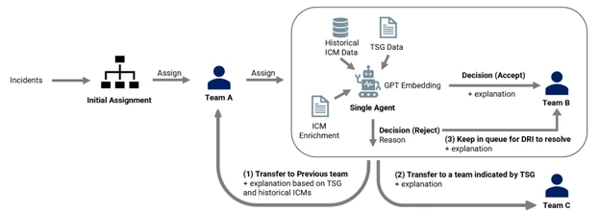
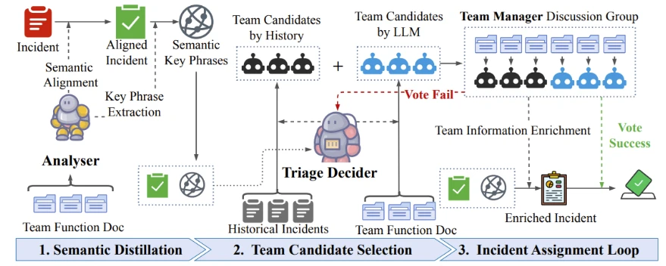
Microsoft Triangle System 分诊架构
Local Triage System（单Agent分诊）
Global Triage System（多Agent协商）
AIOpsLab 开源评估框架：覆盖故障注入 → 检测 → 诊断 → 缓解全生命周期
图片来源: Microsoft Azure Blog (2025) | Microsoft Research AIOpsLab (SoCC'24)

